Slide 1
数据库管理
讲师：刘志鹏

Slide 2
创建数据库(B)
DBCA方式创建数据库
DBCA： Database configuration Assistant 工具 ，是创建、配置和管理数据库的工具。
DBCA命令创建数据库
命令窗口中使用DBCA命令可以调用Database configuration Assistant 工具 ,对数据库进行管理和配置。
手动创建数据库
create database 创建。由于操作起来过比较麻烦，在oracle学习的初级阶段显得过于复杂。因此暂时不讲。

Slide 3
删除数据库(B)
DBCA方式删除数据库
DBCA命令删除数据库
手动删除数据库
connect sys/pwd as sysdba;--以sys用户 sysdba身份登录
shutdown immediate;--立即关闭数据库
startup mount；--启动并加载数据库
alter system enable restricted session；
drop database;

Slide 4
数据库实例(B)
实例：
每个运行的oracle数据库都对应一个oracle实例，也可以成为例程。数据库服务器上的一个服务器启动时，oracle将会为其分配一块内存空间，叫做系统全局区（SGA System Global Area）,然后启动一个或者多个Oracle进程。SGA和oracle进程结合在一起，就是一个Oracle实例。
实例与数据库区别：
虽然两者有时可以通用，但是本质上实例是一个动态的概念，数据库是静态的概念。

Slide 5
数据库实例(B)
SID：
每个Orcale实例都有一个系统标识符SID，通常SID与数据库名相同。
RAC：real application clusters
Oracle实时应用集群，是一个多实例系统，可以通过运行多个实例来共享一个物理数据库。很多应用中，RAC可以使在不同计算机上的用户同时访问同一个数据库，从而提高工作效率。

Slide 6
数据库实例状态(C)
1
双击添加标题文字
打开 open
2
关闭 close
3
数据库实例
已装载 mount
4
已启动 nomount

Slide 7
启动数据库实例(C)
启动实例：startup;启动装载并打开。
启动不装载：startup nomount;重建数据库或数据文件时应用。
启动并装载： startup mount;启动且装载，但不打开。执行数据库日志归档、介质恢复、重定位数据文件，重做日志文件时应用。
注意：以上操作需 sys 用户以sysdba身份连接时才可执行。

Slide 8
关闭数据库实例(C)
正常关闭实例：shutdown normal; 默认关闭方式 。不再接受新的连接。等待所有用户断开后再关闭。
立即关闭：shutdown immediate;不接受新的连接和新的事务，未提交的事务回自动回滚，不会等所有用户断开后再关，事务回滚完毕，自动关。
事务方式关闭：shutdown transactional; 事务操作结束后自动关。
中止关闭： shutdown abort;立即切断所有用户连接，最快速的关闭方式。
注意：以上操作需 sys 用户以sysdba身份连接时才可执行。

Slide 9
oracle用户管理(B)
用户，即user,通俗的讲就是访问oracle数据库的“人”。在oracle中，可以对用户的各种安全参数进行控制，以维护数据库的安全性。每个用户都有一个口令，使用正确的用户/口令才能登录到数据库进行数据存取。

Slide 10
登录身份说明(B)
登录身份 | 说明
SYSDBA | 数据库管理员身份，具有控制oracle一切行为的特权，例如创建、修改、删除数据库;启动和关闭数据库;备份恢复数据;日志归档和会话限制等功能
SYSOPER | 数据库操作员身份，拥有与SYSDBA相似的权限，只是不能创建和删除数据库。
NORMAL | 普通用户身份，普通用户可以使用此身份连接到sql plus。

Slide 11
oracle默认用户(B)
用户名 | 初始口令 | 登录身份 | 说明
sys | change_on_intall | sysdba或者sysoper | 不能以mormal身份登录，可作为默认的系统管理员
system | manager | sysdba或normal | 不能以sysoper身份登录，可作为默认的系统管理员
scott (默认未解锁状态) | tiger | normal | 普通用户，需要解锁。

Slide 12
角色(C)
角色名 | 说明
connect | 授予最终用户的基本角色。包含建立数据库链接、建立序列、建立会话、同义词、视图等权限。
resource | 授予开发人员的基本角色。包括创建过程、创建序列、创建表、触发器、类型等权限。
dba | 拥有所有系统级管理权限
EXP_FULL_DATABASE和IMP_FULL_DATABASE | 导出、导入数据库中所需要的角色。包括备份表、执行过程 、查询表等权限。
DELETE_CATALOG_ROLE | 删除sys.aud$记录的权限，sys.aud$记录审计后的记录
EXECUTE_CATALOG_ROLE | 从数据字典中执行部分过程和函数的权限
SELECT_CATALOG_ROLE | 从数据字典查询的权限

Slide 13
数据字典(C)
数据字典保存数据库信息，通过数据字典可以了解到oracle内部信息。比如表的创建者、创建时间、用户访问权限等。
静态数据字典：用户访问时不会发生变化。分为三类。
user_开头的视图，存储当前用户所拥有的各种数据库对象信息。
all_开头的视图，存储当前用户可以访问的数据库对象信息，用户不一定用户该对象。
dba_开头的视图，存储数据库中所有对象信息，一般拥有dba权限的用户才能查看。

Slide 14
数据字典(C)
动态数据字典：反应数据库运行情况，会随着数据库运行性能发生变化 。
一般以V$开头的视图。比如V$SESSION视图中列出了当前会话的详细信息。
数据字典是sys用户拥有，默认只能sys用户或者拥有dba权限的用户才能看到所有视图。

Slide 15
查看和创建、修改用户信息(C)
查看用户信息：
首先sys以sysdba身份登录到sqlplus，然后执行命令：
select username ,account_status,created from dba_users;
创建用户：
create user 用户名 identified by 密码。此处不设置表空间及默认表空间。
修改用户密码：
alter user 用户名 identified by 新密码;
设置口令过期：alter user 用户名 password expire;
锁定用户：alter user 用户名 account lock；
解锁用户：alter user 用户名 account unlock；
删除用户： drop user 用户名；

Slide 16
简单权限管理(C)
查看用户权限：
select grantee,table_name,privilege from dba_tab_provs;
授予系统权限： grant 系统权限 to 用户名；
授予数据对象权限：
grant 数据对象权限 on 数据对象 to 用户名；
撤销系统权限：
revoke 权限或角色 from 用户名；
撤销数据对象权限：
revoke 数据对象权限 on 数据对象 from 用户名；

Slide 17
数据库逻辑结构（C）
数据库逻辑结构:
物理结构定义了数据库中的一些实际存在的文件.而文件中数据之间有一定的逻辑关系.所有数据间的关系就叫数据库逻辑结构.
逻辑存储结构包括数据块（datablocks），数据扩展（extents），数据段（segments），表空间.这些逻辑结构使Oracle可以精细地控制磁盘空间的使用
方案：
一组数据库对象的集合,创建用户时会同时生产一个与用户同名的方案，方案归同名用户所有。方案对象包含数据库的逻辑对象，例如表、视图，索引等。

Slide 18
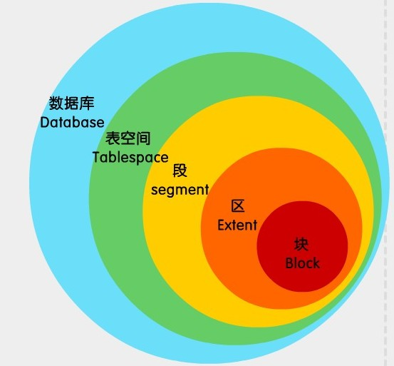
数据库逻辑结构图示(C)

Slide 19
表空间管理(C)
表空间:
一个数据库被分割为数个被称作表空间（tablespaces）的逻辑存储单位.
每个数据库都在逻辑上被划分为一个或多个表空间。用户需要为每个表空间创建一个或多个数据文件来物理地存储属于此表空间的逻辑对象。一个表空间所有数据文件的大小就是此表空间的可用数据存储量。使用Oracle还可以创建大文件表空间。在64位系统中，Oracle数据库的存储能力扩展到了8 EB（1EB =1024PB，1PB = 1024TB，1TB=1024GB）。

Slide 20
表空间管理(C)
表空间的容量等于构成此表空间的各个数据文件的容量。而数据库的容量则等于构成此数据库的各个表空间的容量之和。管理员可以通过以下三种方式为数据库扩容：
● 为表空间添加数据文件
● 添加新的表空间
● 增大数据文件的容量

Slide 21
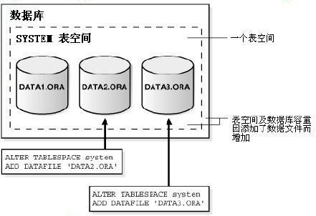
向表空间中添加数据文件(B)
Alter tablespace<表空间名> add datafile<增加的数据文件名> size<数据文件的大小>

Slide 22
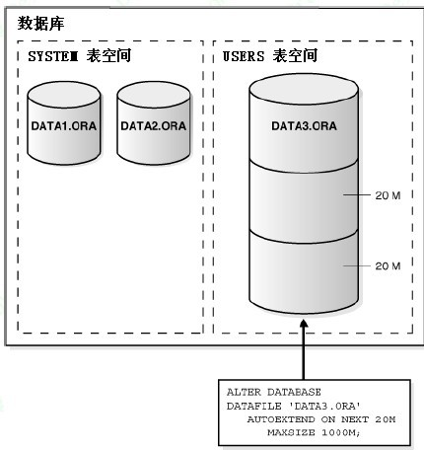
动态地增大数据库文件(B)
alter database datafile <文件地址> resize <文件大小>;

Slide 23
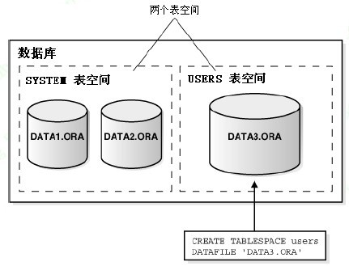
添加一个新的表空间(B)
Create tablespace<表空间名> datafile <文件路径> size <文件大小>
extent Management local [uniform size <大小>|autoallocate];

Slide 24
删除表空间(C)
删除表空间
Drop tablespace <表空间名>;
删除表空间的同时删除其中的段
Drop tablespace <表空间名> including contents;
删除表空间的同时删除包含的段和数据文件
Drop tablespace <表空间名> including contents and datafiles;

